Slide 1
Ejercicios Física III
Estefany Alarcón
Levi Urbina
Natalia Valenzuela
Ricardo Vergara

Slide 2
Ejercicio n

Slide 3

Ejercicio n
Se tiene un objeto de 4,00 Kg que se mueve unido a un resorte sobre una superficie horizontal sin fricción y es impulsado por una fuerza externa dada por
$$F=\left(3,00)\cos{(2π }t\right)$$
Si la frecuencia natural de oscilación del sistema es de 2,236 rad / s, calcular la amplitud del movimiento que no hay amortiguamiento.

Slide 4

Solución
m = 4,00 Kg
$ω=2π$rads / s
b = 0
$F_{0}$ = 3,00 N

Slide 5

Solución
$$A=\frac{\frac{F_{0}}{m}}{\sqrt{\left(ω^{2}−ω_{0}^{2}\right)+(\frac{b⋅ω}{m})}}$$
$$A=\frac{\frac{F_{0}}{m}}{\sqrt{{(ω^{2}−ω_{0}^{2})}^{2}+{(\frac{0⋅ω}{m})}^{2}}}$$
$$A=\frac{\frac{F_{0}}{m}}{ω^{2}−ω_{0}^{2}}$$
$$A=\frac{\frac{3}{4}}{{2π}^{2}−{2,236}^{2}}$$
$$A= 0,02175 m or 2,175 cm$$

Slide 6
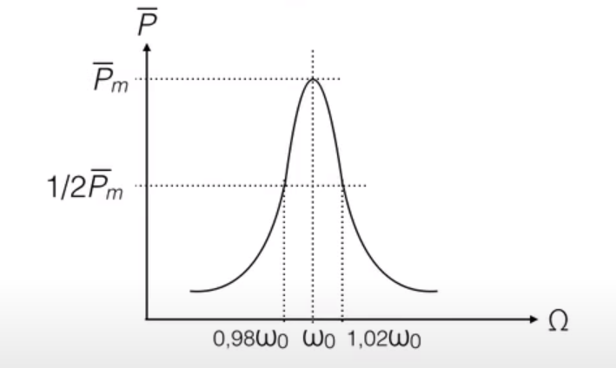

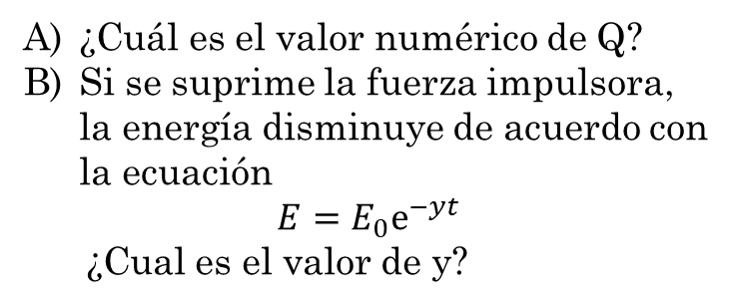
Ejercicio n
La figura muestra la potencia de entrada$\overline{ P}$ en función de la frecuencia impulsadora en el caso de una masa situada sobre una muelle con amortiguamiento. (Fuerza impulsora = $F_{0}$ sen ($Ω$t), siendo $F_{0}$ constante y $Ω$variable). La Q es suficientemente elevada para que una potencia media de entrada, que es máxima para $ω_{0}$ , disminuya hasta la mitad del máximo para la frecuencia 0,98 $ω_{0}$ y 1,02 $ω_{0}$
¿Cuál es el valor numérico de Q?
Si se suprime la fuerza impulsora, la energía disminuye de acuerdo con la ecuación
$$E=E_{0}ⅇ^{−yt}$$
¿Cual es el valor de y?

Slide 7

Solución A
¿Cuál es el valor numérico de Q?
$$Δω=\frac{ω_{0}}{Q}$$
$Δω=1,02ω_{0}$ - 0.98 $ω_{0}$
$$Δω=0,04$$
$$Q=\frac{ω_{0}}{Δω}$$
$$Q=\frac{ω_{0}}{0,04ω_{0}}$$
$$Q=25$$

Slide 8


Solución B
Si se suprime la fuerza impulsora, la energía disminuye de acuerdo con la ecuación
$$E=E_{0}ⅇ^{−yt}$$
¿Cual es el valor de y?
$$E=\frac{1}{2}mω_{0}^{2}A^{2}$$
$$A=A_{0}ⅇ^{−αt}$$
$$E=\frac{1}{2}mω_{0}^{2}{A_{0}^{2}ⅇ}^{−2αt}$$
$$E=E_{0}ⅇ^{−yt}$$
$$E_{0}=\frac{1}{2}mω_{0}^{2}{A_{0}^{2}}^{}$$
$$γ=2α$$

Slide 9

Solución B
Si se suprime la fuerza impulsora, la energía disminuye de acuerdo con la ecuación
$$E=E_{0}ⅇ^{−yt}$$
¿Cual es el valor de y?
$$ξ=\frac{α}{ω_{0}}=\frac{1}{2Q}$$
$$α=\frac{w_{0}}{2Q}$$
$$γ=2α$$
$$γ=2\frac{w_{0}}{2Q}$$
$$γ=\frac{w_{0}}{Q}$$
$$γ=\frac{w_{0}}{25ω_{0}}$$
$γ=0,04$ $ω_{0}$

